Slide 1
Notre albume de mode
Fait par : Mandragiu Mihai, Marinescu Mihnea, Moroianu Lucretia et Marinescu Maya

Slide 2
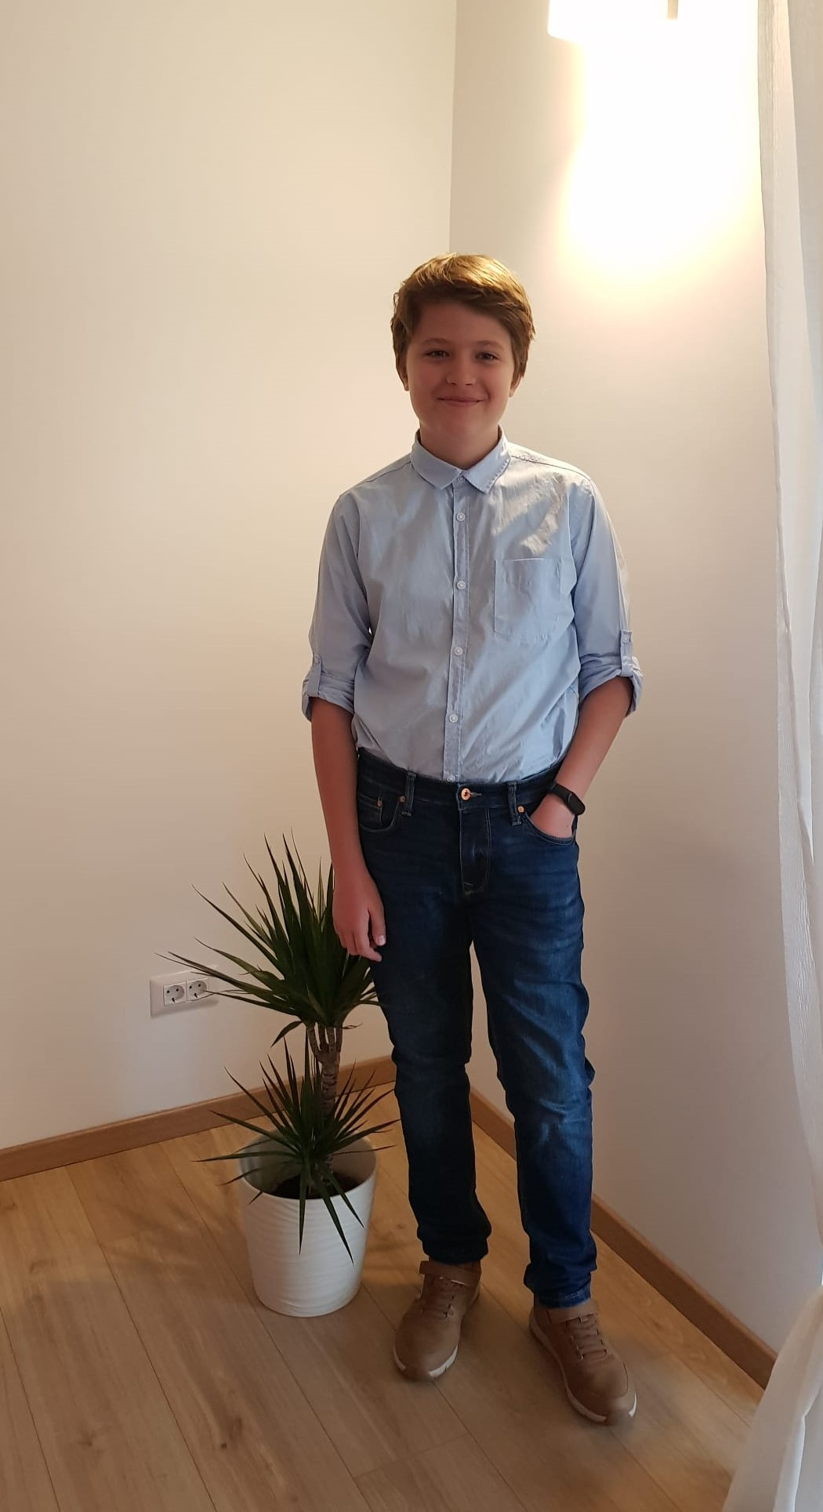
Aller a un restaurant
Dans mon tenue pour aller au un restaurant, il y a une chemise blue, des jeans noir, des chaussettes blue et des chaussures marron.

Slide 3
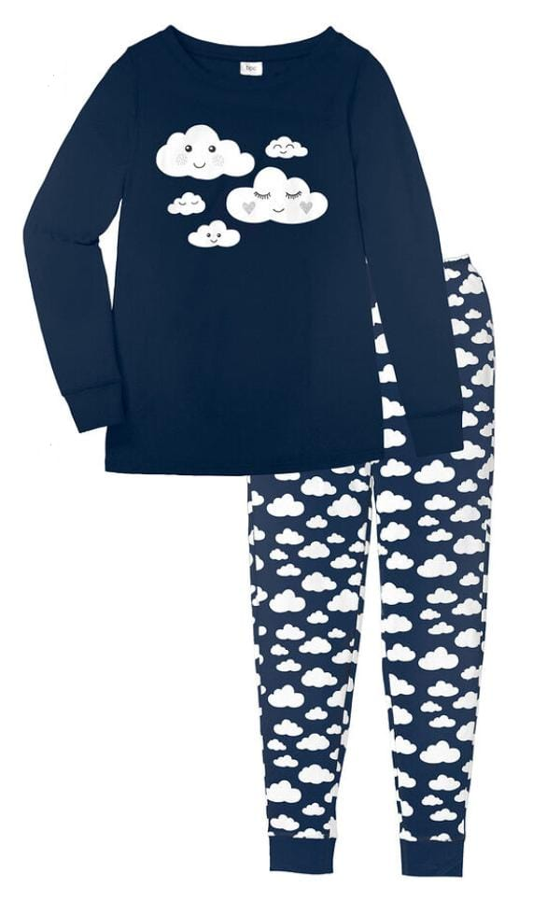
aller se coucher
Dans cette tenue pour dormir, il y a un T-shirt bleu fonce avec 5 nuages, et une paire de pantalons de la meme couleur avec beacoup de nuages

Slide 4
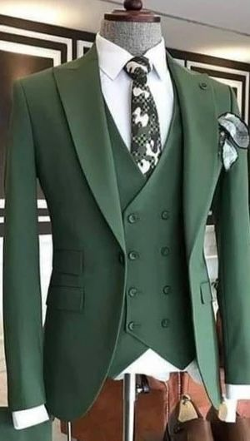
aller a un mariage royal vert
C'est un costume pour hommes parfait pour les mariages royaux verts. Il est composé d'un gilet vert, d'une veste de costume verte et d'une cravate style militaire.

Slide 5
Aller a

Slide 6
Merci pour votre attention!

